Slide 1
POSTIMPRESIONISMO
HISTORIA 4º ESO

Slide 2
POSTIMPRESIONISTAS
PINTURA
Paul Gauguin
Vincent Van Gogh
Henri de Tolouse- Lautrec
Paul Cezanne
Joaquín Sorolla
ESCULTURA
Auguste Rodin
ARQUITECTURA
Modernismo: Antonio Gaudí

Slide 3
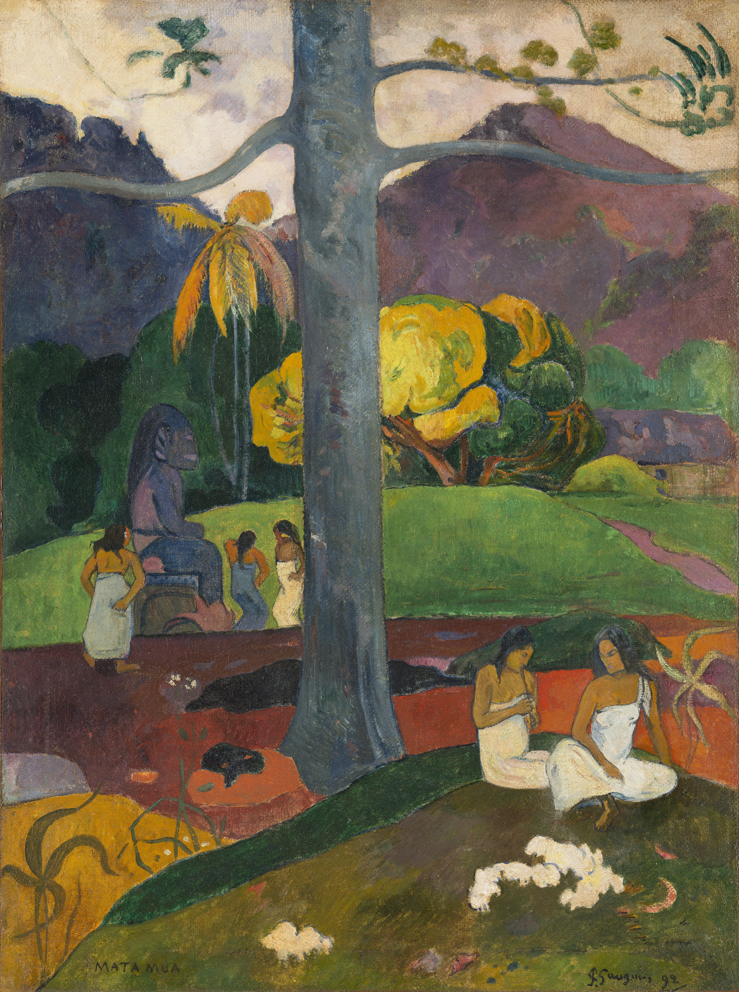
PAUL GAUGUIN
MATA MUA (Érase una vez)
Paul Gauguin realizó parte de su obra en Francia, pero abandonó el país buscando una civilización primitiva que le inspirara. Vivió en Tahití y en algunas islas del Pacífico, donde realiza cuadros étnicos, que utiliza para experimentar con el color

Slide 4
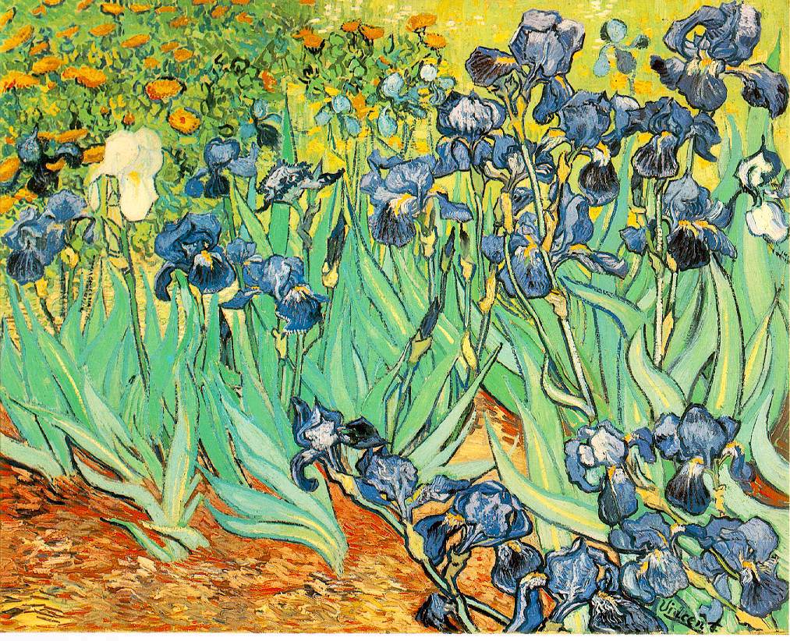
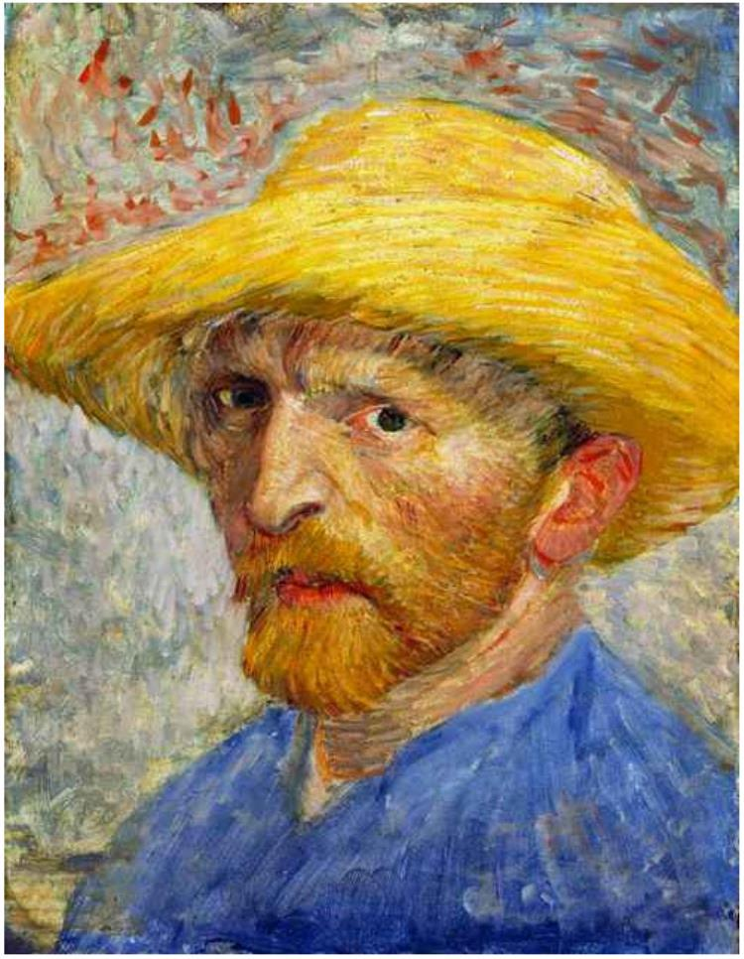
VINCENT VAN GOGH
IRIS Y AUTORRETRATO
Es uno de los pintores mas representativos del Postimpresionismo.
Se caracteriza por el dominio del color y por su pincelada gruesa, incluso rayando el lienzo con el pincel
Pintó retratos, paisajes interiores y, sobre todo, campestres.
Sólo vendió un cuadro en vida.
Padecía un trastorno mental que le llevó a cortarse una oreja y acabó en el suicidio.

Slide 5
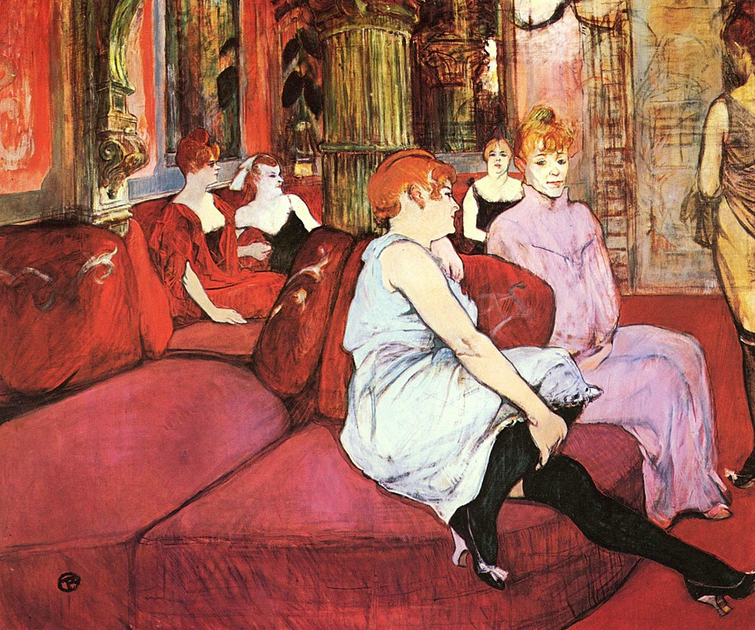
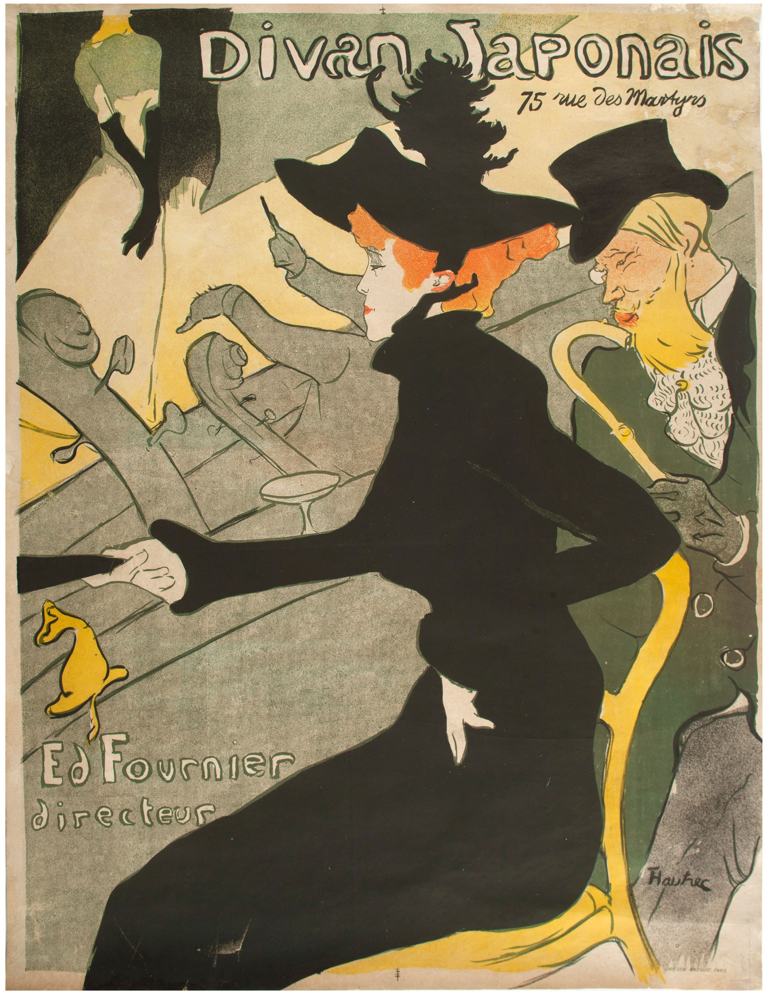
HENRI DE TOLOUSE-LAUTREC
SALON DE LA RUE DES MOLINS y DIVÁN JAPONÉS
Pintor, dibujante y cartelista de origen noble.
A diferencia de otros postimpresionistas, solo le interesa la vida en la ciudad, especialmente en los cabarets y en círculos marginales, donde su discapacidad no se tenía en cuenta.
Sus obras anticipan la publicidad y el auge de la fotografía

Slide 6
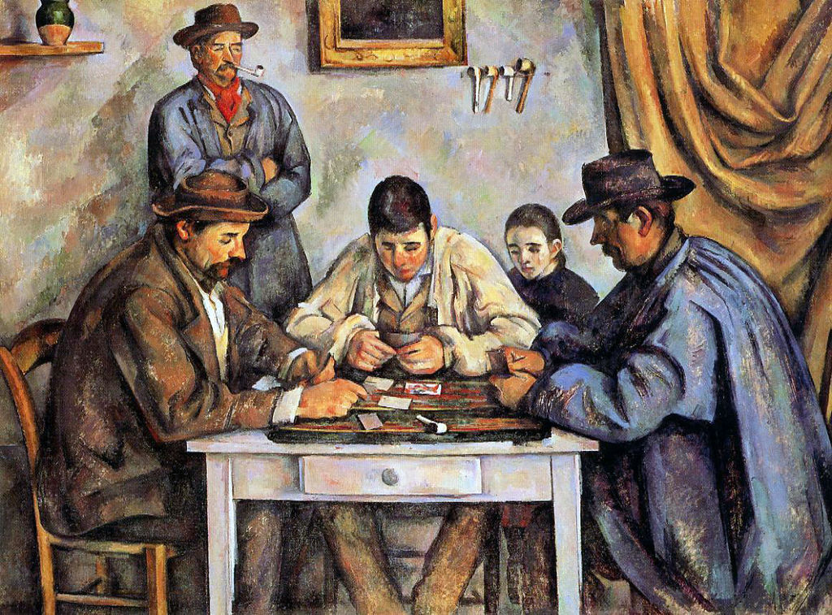
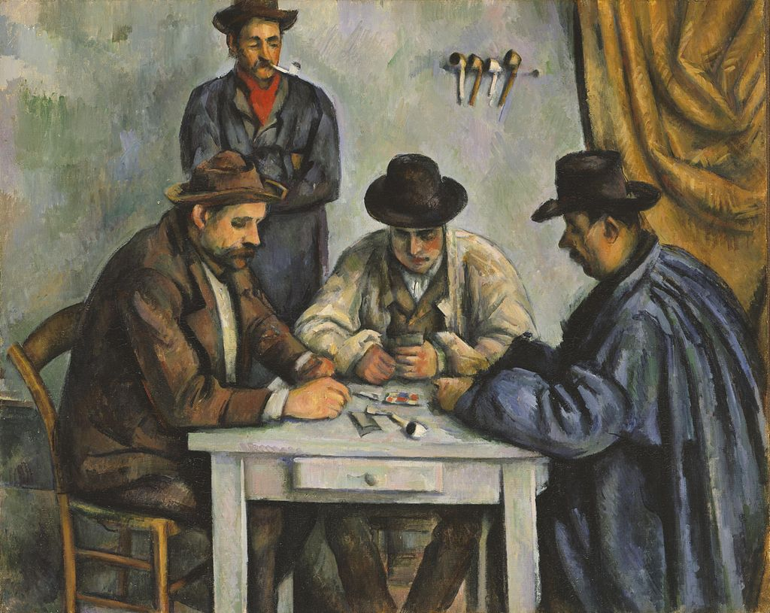
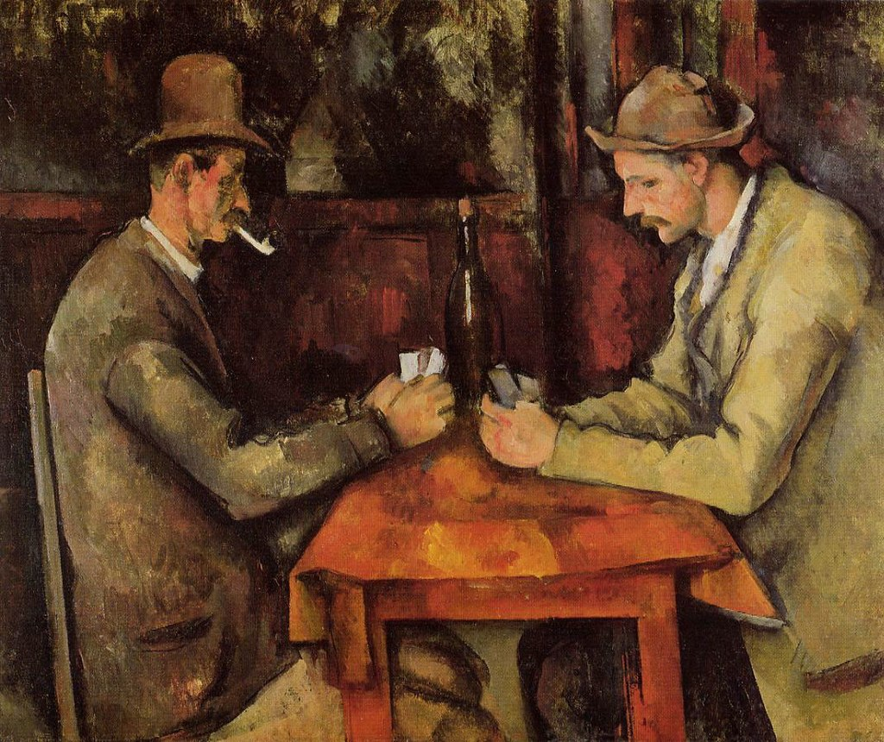
PAUL CÉZANNE
LOS JUGADORES DE CARTAS (3 VERSIONES)
Es considerado el autor de transición con el Cubismo, puesto que va simplificando colores y formas hasta dejar lo esencial.
Pintó retratos, bodegones, paisajes campestres y estudios sobre desnudos

Slide 7
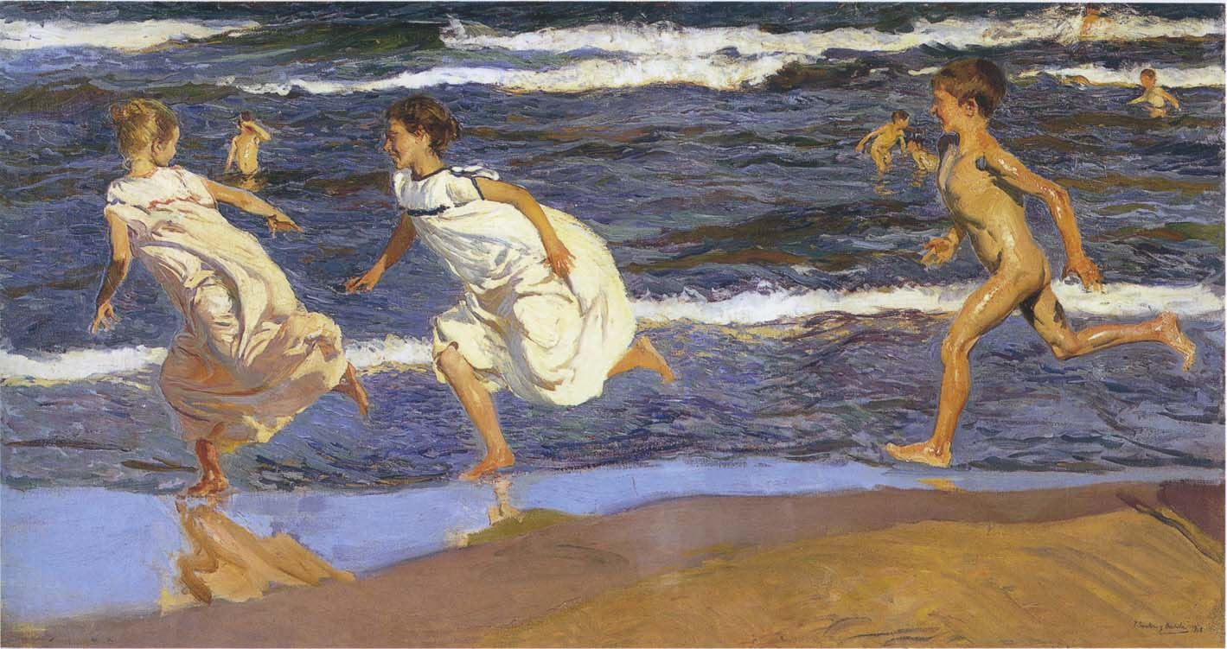
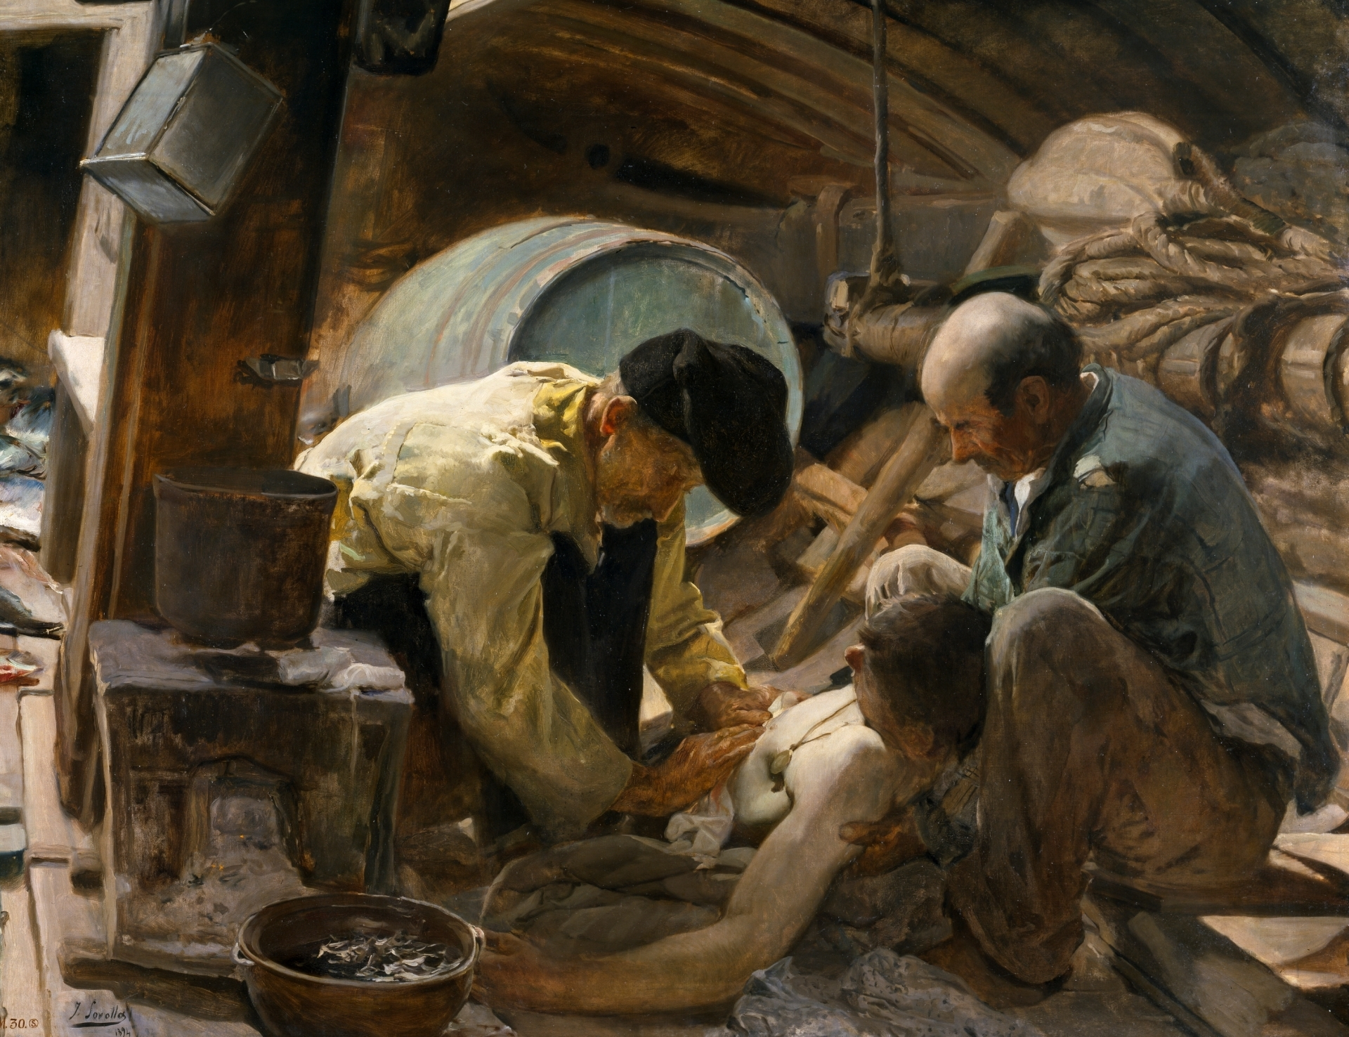
JOAQUÍN SOROLLA
CORRIENDO POR LA PLAYA
LUEGO DICEN QUE EL PESCADO ES CARO
Es el principal postimpresionista español.
Sus cuadros se caracterizan por el tratamiento de la luz de las playas del Mediterráneo.
También pintó numerosos retratos, la mayor parte familiares, y cuadros de crítica social, como el de la muerte del joven pescador

Slide 8
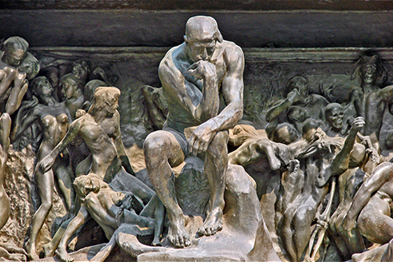
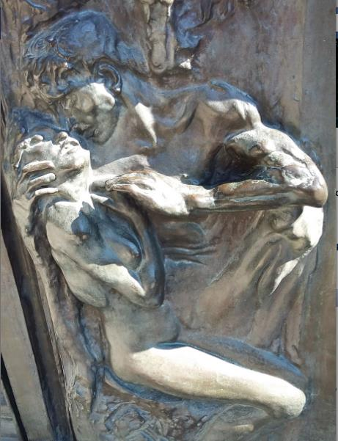
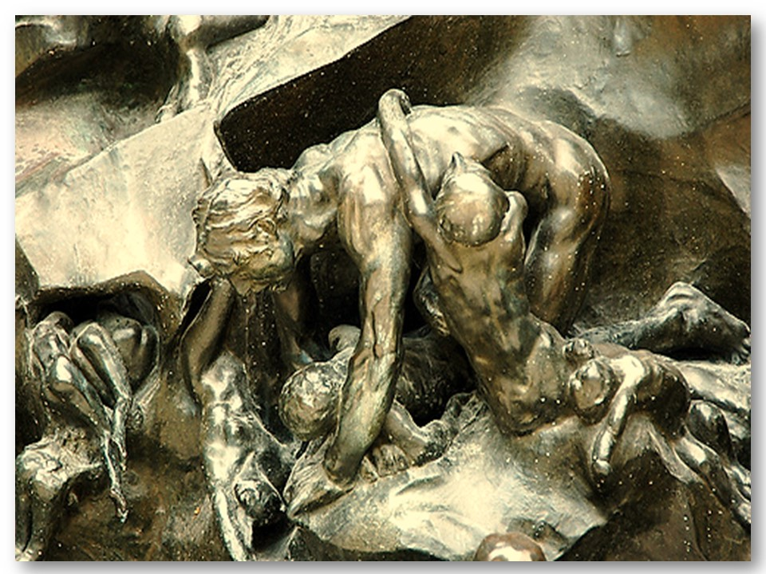
AUGUSTE RODIN
LA PUERTA DEL INFIERNO
Fue un encargo del que Rodin solo pudo hacer el molde de yeso. Tras su muerte, se realizó el de bronce.
Tres de sus obras más importantes proceden de esta Puerta, inspirada en La Divina Comedia de Dante: El pensador (a la entrada de la puerta), El Beso (símbolo de la infidelidad y la lujuria entre Paolo y Francesca) y Ugolino y sus hijos (símbolo del canibalismo)

Slide 9
ANTONIO GAUDÍ
Es el principal representante del Modernismo y el precursor de la importancia de lo ONÍRICO (sueños), que luego tratan las Vanguardias.
Diseñaba los edificios, pero también los interiores: carpintería, cristales, escayolas, metales, mosaicos .
Sus obras son funcionales y decorativas al mismo tiempo

Slide 10
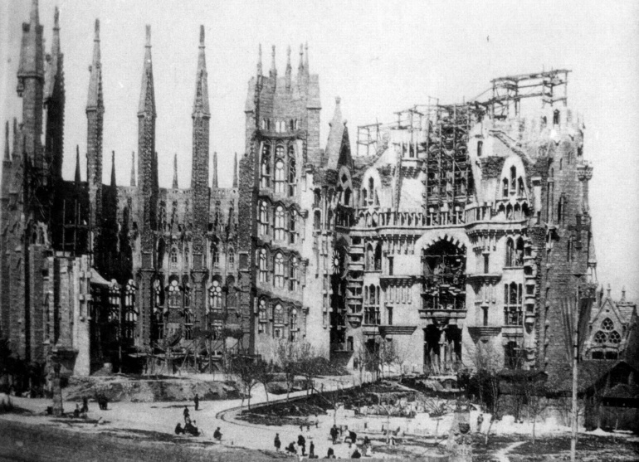
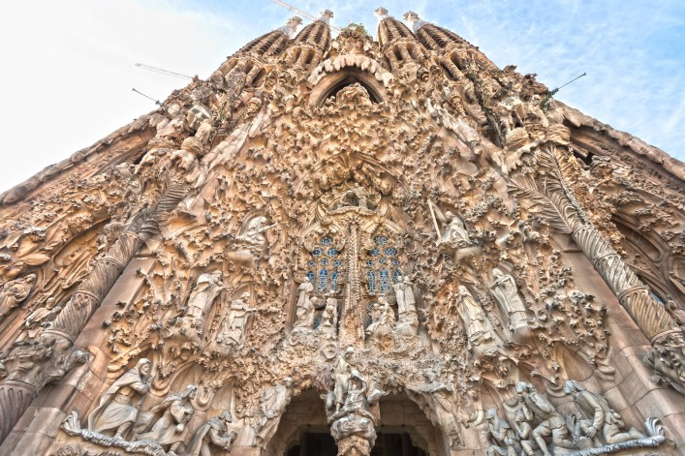
GAUDÍ, LA SAGRADA FAMILIA
Es el monumento más visitado en España.
Tardó 134 años en construirse. Estaba diseñado como una Biblia que relatara la Historia de la Salvación.
El interior mezcla el bosque de columnas con el color de los cristales

Slide 11
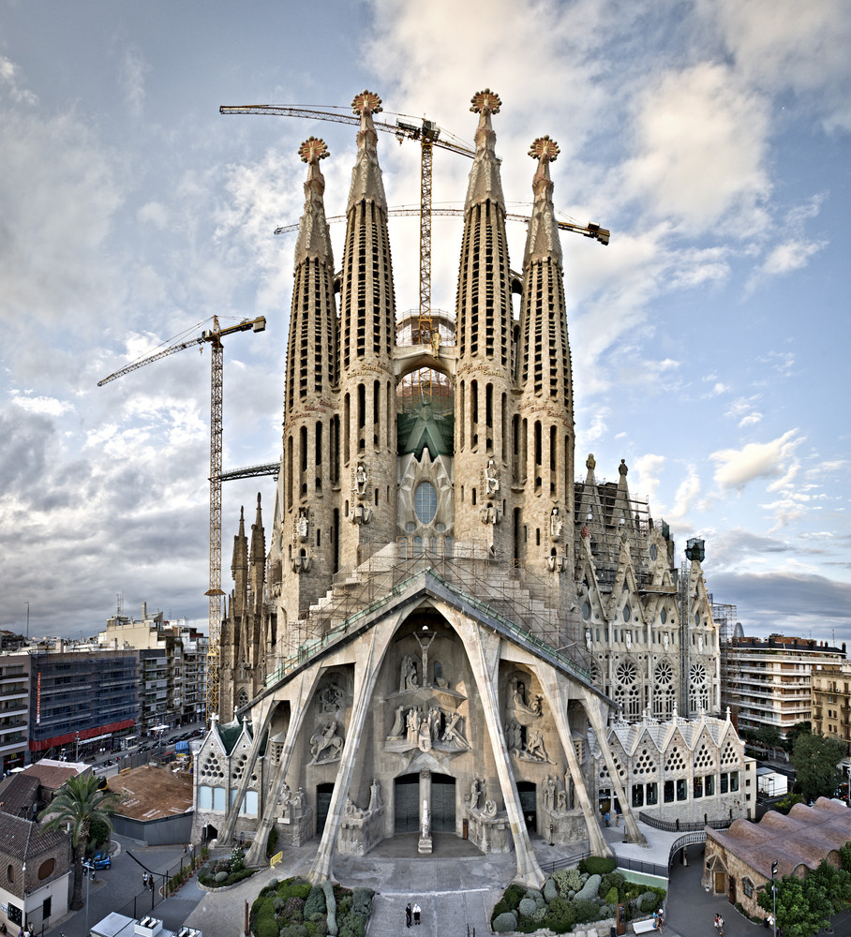
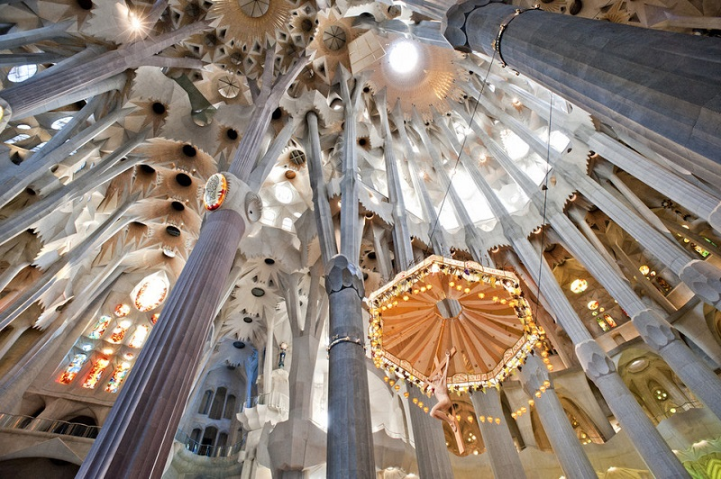
GAUDÍ, LA SAGRADA FAMILIA
NON

Slide 12
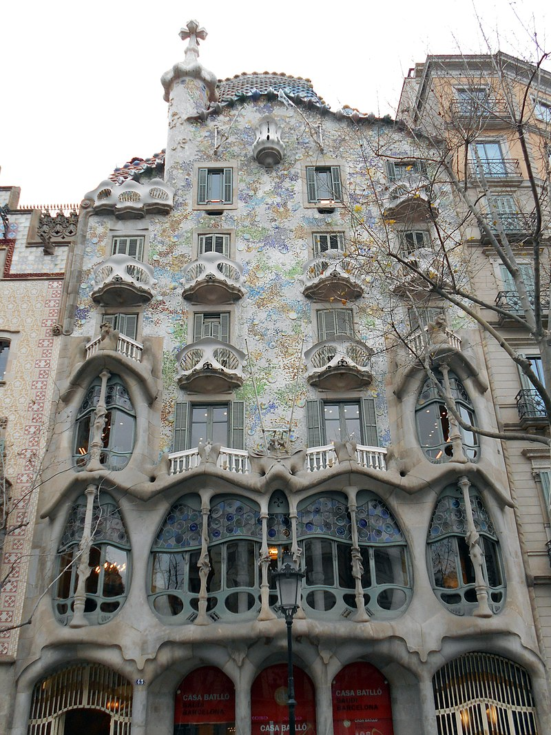
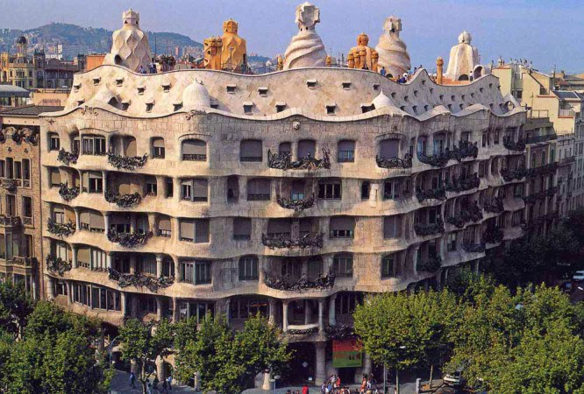
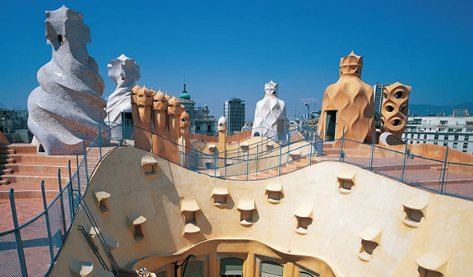
GAUDÍ
LA CASA MILÁ (PEDRERA)Y LA CASA BATLLÓ
La Casa Batlló es actualmente Museo y fue comprada por un industrial, Josep Batlló, que encargó su reforma a Gaudí. Destacan sus balcones con forma de máscara.
La Casa Milá o Pedrera fue construida íntegramente por Gaudí para el empresario Pedro Milá, que la pensó como vivienda propia y de alquiler

Slide 13
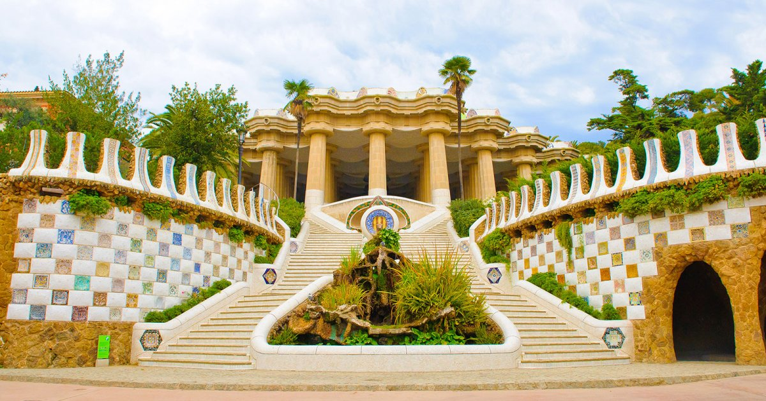
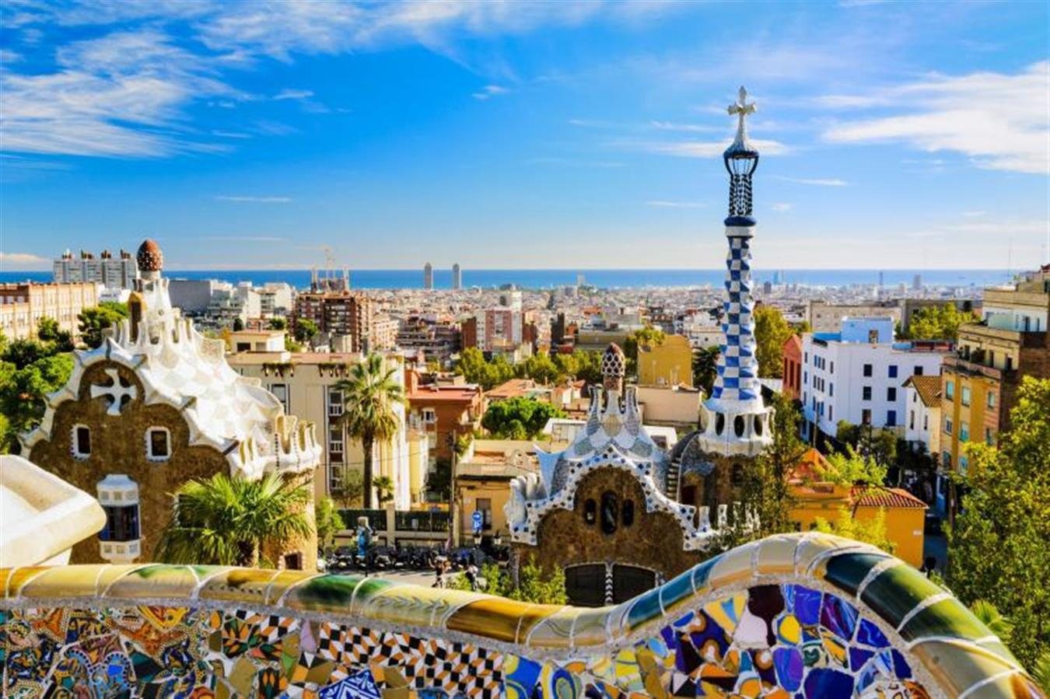
GAUDÍ
PARQUE GÜELL
Fue encargado por el industrial Eusebio Güell e ideado originalmente como urbanización.
Tiene numerosos elementos relacionados con el entorno natural en el que se encuentra: figuras de animales, plantas, árboles, en piedra y mosaico de colores, y fue proyectado como una entrada al Paraíso.
Es parque público desde 1926

